Slide 1
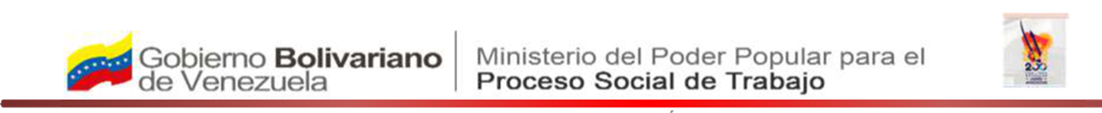
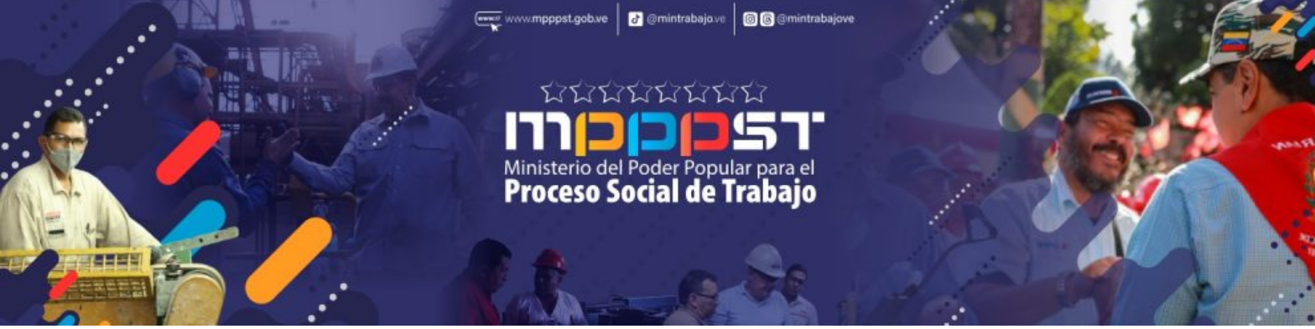
(…) Organización y funcionamiento de la administración del trabajo

Slide 2

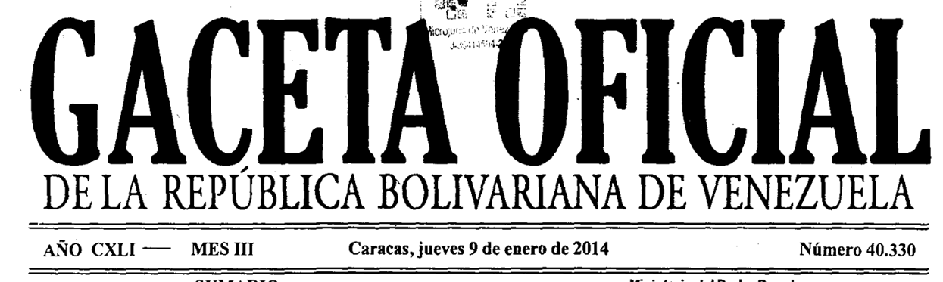
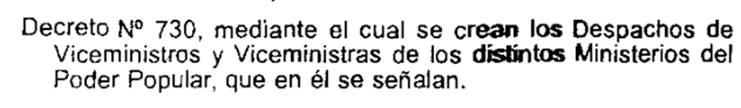
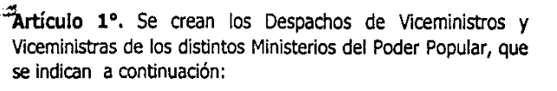

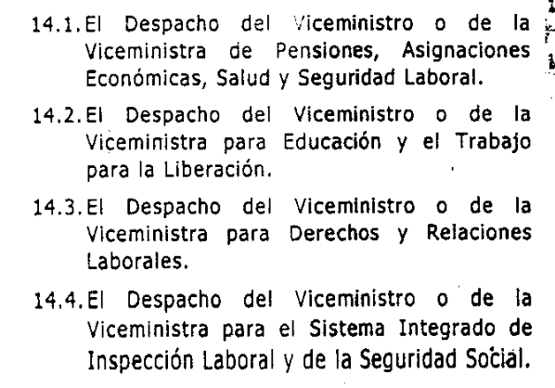
Adopta cambios para la optimización de la estructura orgánica de los Ministerios del Poder Popular con el objeto de seguimiento, control, evaluación y coordinación de las políticas públicas y Construir la institucionalidad del Estado venezolano para su pueblo, con su pueblo

Slide 3
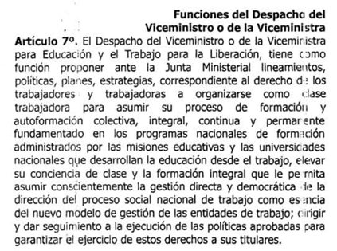
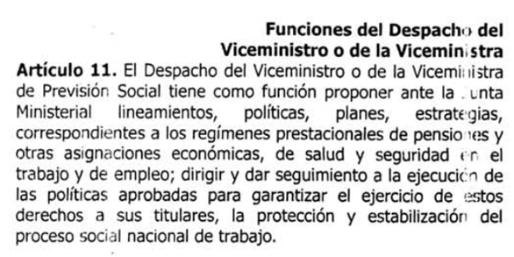
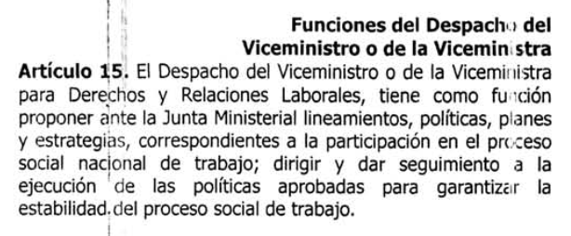
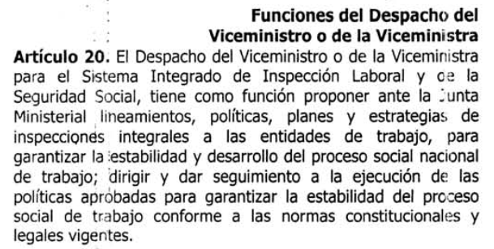
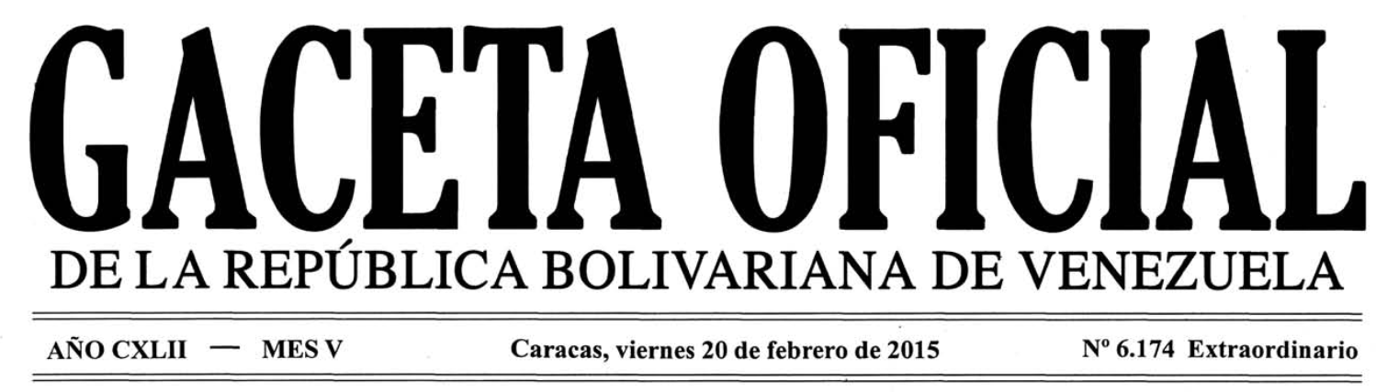
Educación y Trabajo para la Liberación
Previsión Social
Derechos y Relaciones Laborales
Sistema Integrado de Inspección Laboral y de la Seguridad Social
División de Previsión Social
Inspectorías del Trabajo
Procuraduría del Trabajo
Registro Nacional de Organizaciones Sindicales
Unidades de Supervisión
Inspectorías del Trabajo de Sanciones
Centros de Encuentro para la Educación y el Trabajo
Decreto N° 1.617 Reglamento Orgánico del MPPPST

Slide 4
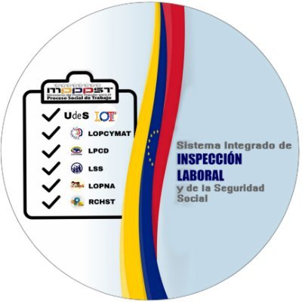
Viceministerio para el Sistema Integrado de Inspección Laboral y de la Seguridad Social
  Protección de los derechos sociolaborales de los trabajadores y las trabajadoras, y garantizar el cumplimiento de las obligaciones laborales y de seguridad social establecidos en las normas jurídicas que rigen la materia.

Slide 5
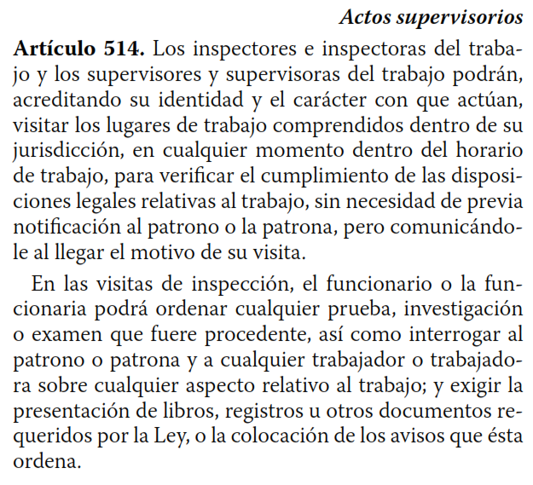
Artículo 515 Los Supervisores y las Supervisoras de Trabajo deberán poner inmediatamente en conocimiento por escrito al patrono o patrona, a los representantes de los trabajadores y las trabajadoras, de:
Los incumplimientos de la normativa legal que fueren detectados.
Las medidas que deben adoptarse.
Lapso de cumplimiento que fijen.

Slide 6
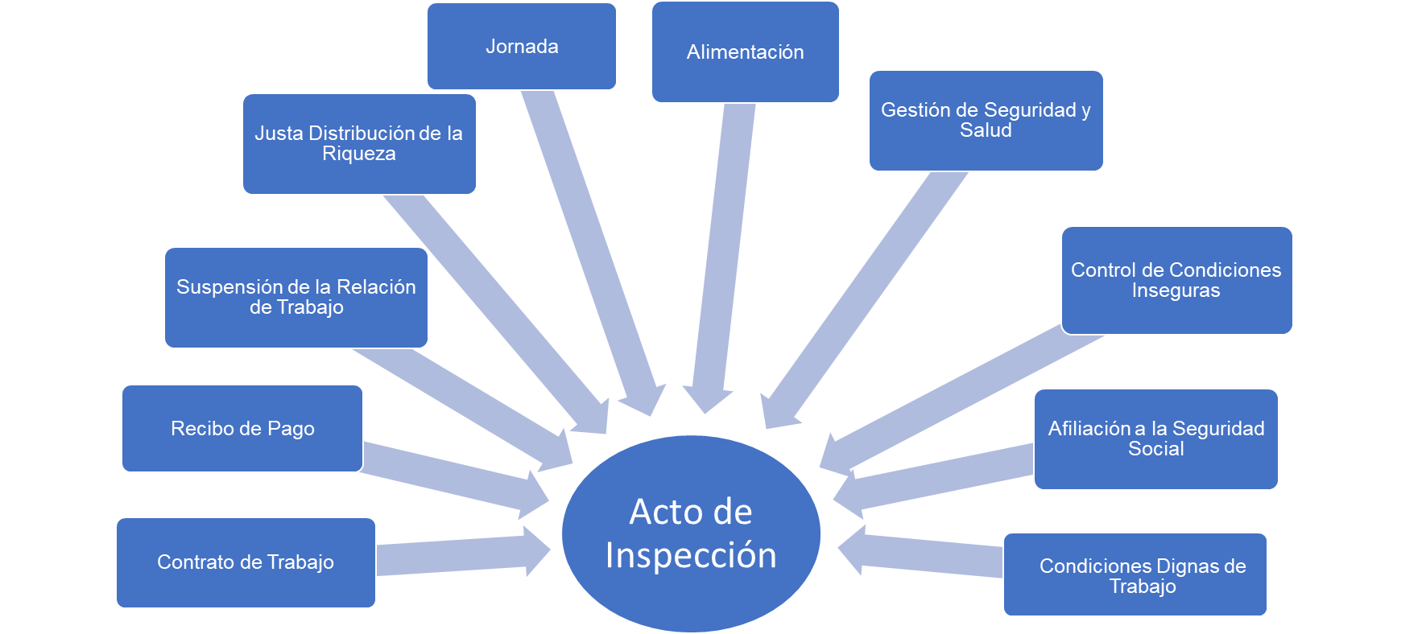

Slide 7
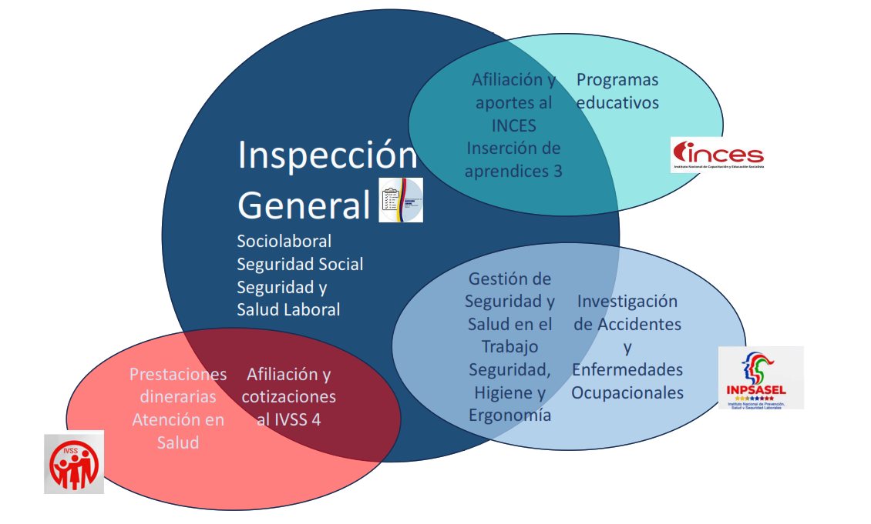
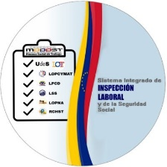
Estructura del Sistema Integrado de Inspección Laboral y de la Seguridad Social

